Slide 1
데코레이터 개요

Slide 2


Slide 3
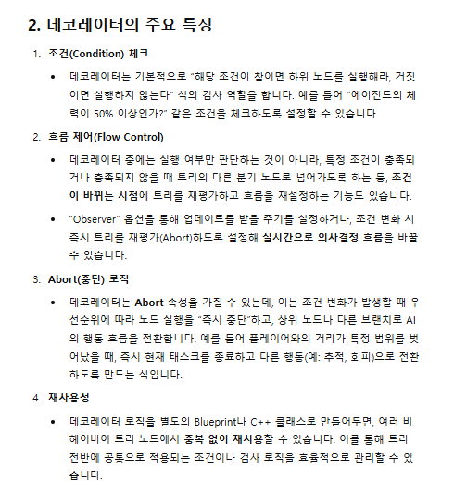

Slide 4
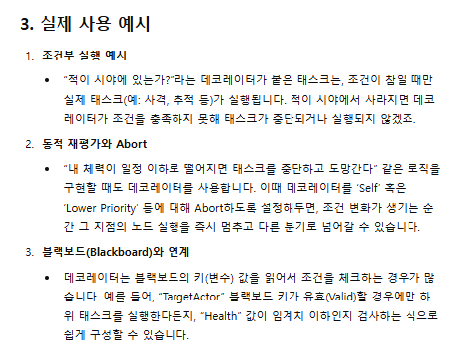

Slide 5
